Slide 1
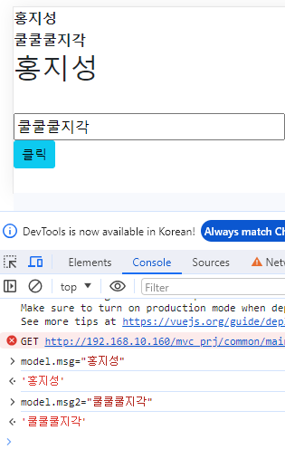
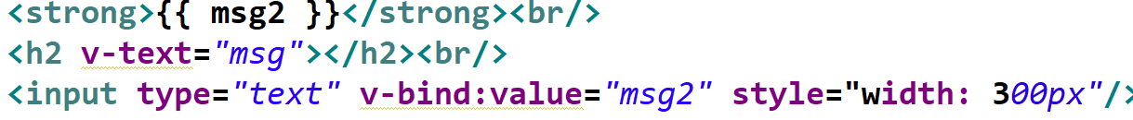
*JSON으로 분리하여 data설정
-model만 따로 정의하여 데이터를 별도로 정의
사용법)
//1. JSONObject으로 값을 가진 객체를 생성
var model={이름:값,,,,,, };
//2. Vue인스턴스에서 사용
new Vue({
el:”적용받을ID”,
data: model
});
양방향바인딩
변경> 적용
양방향바인딩으로
콘솔에서 값을 변경하면
바로 적용된다.
HTML body에 직접 출력할 때에는 {{ }}사용
Tag사이에 값을 설정할 때에는 v-text속성을 사용
HTML Form Control에 값을 넣을 때에는 v-bind:value 속성을 사용.

Slide 2
*Vue인스턴스 함수 추가
문법)
new Vue({
el :”ID”,
data: {
속성명: {이름: 값,,, }
},
methods:{
속성명:function( 속성 ,, ){
-코드작성
함수안에서 data의 변수를 사용할려면
변수앞에 this를 붙여 객체가 가진 변수를
사용해야한다.
},
함수명(){
코드
}
}
});
*호출
{{ 함수명() }}
<div id=“app”>
{{ testMethod() }}
</div>
<script type=“text/javascript”>
new Vue(
el: “#app”,
data:{
person:{ name : “홍지성”,age:26 }
},
methods:{
test: function( msg ){
return msg+” 이름 :” + this.person.name
},
testMethod(){
this.test(“안녕하세요”);
}
}
);
1. 호출
함수정의
2. 호출
4. 호출한 곳으로 값 반환
3. 호출

Slide 3
*바인딩
- Vue에서는 기본적으로 요소에 데이터를 할당하는 것 {{ }}으로 적용한다.
-<form>, <a> 등 태그에 속성값을 data객체내의 값으로 바인딩할려면
v-bind 속성 문법을 사용해야 한다.
예)
<a v-bind:href=“이름”>링크</a>
v-bind는 축약어로 : 을 사용할 수 있다. <a :href=“이름”>링크</a>
<form>
<input v-bind:type=“controlType” v-bind:value=“initialValue”/>
</form>
<script type=“text/javascript”>
new Vue({
el:””,
data: {
controlType:”text”,
initialValue :”임태균”
}
});
생략가능

Slide 4
*이벤트
- v-on:click으로 onclick이벤트를 적용할 수 있다.
예)
<태그명 v-on:click=“함수명”>
<div id=“app”>
{{ year }}
</div>
<input type=“button” value=“내년” v-on:click=“plusYear”/>
<input type=“button” value=“작년” ” v-on:click=“minusYear”/>
<script type=“text/javascript”>
new Vue({
el:”아이디”,
data: { year : 2023 },
methods:{
plusYear: function(){
this.year++;
},
minusYear:function(){
this.year--;
}
}
});
</script>

Slide 5
*v-if
-조건에 부합될때에만 렌더링하여 화면을 보여줄 때 사용.
-자주 변경되는 부분에 대해서는 v-show 를 권장
문법)
<태그명 v-if=“조건식”>
조건에 맞을 때 수행될문장들
</태그명>
<태그명 v-else-if=“조건식”>
조건에 맞을 때 수행될문장들
</태그명>
<태그명 v-else>
조건에 맞을 때 수행될문장들
</태그명>
Vue 2.1.+에서 추가
<div id=“app”>
<h2 v-if=“num > 0 ” >양수</h2>
<h2 v-else-if=“num < 0 ” >음수</h2>
<h2 v-else” >0</h2>
</div>
<script type=“text/javascirpt”>
new Vue({
el: “#app”
data: { num:1 }
});
</script>
*v-model ( 바인딩 )을 사용하여
한글을 입력하면 IME mode에 대한
이슈가 있어 한글을 바로 인식하지 못한다.
@input 속성을 사용한다.
<input type=“text” v-model=“이름”/>
<input type=“text” :value=“이름” @input=“이름=$event.target.value”/>

Slide 6
*v-show
- 조건에 부합될 때 요소를 화면에 보이거나 숨길 때 사용.
문법)
<태그명 v-show=“조건식”>
내용
</태그명>
<div id=“app”>
<input type=“button” @click=“toggleVisibility” value=“보이기 / 숨기기”>
<span v-show=“isVisibility”>현재는 보임</span>
</div>
<script type=“text/javascirpt”>
new Vue({
el:”#app”,
data:{
isVisibility: true
},
methods:{
toggleVisibility(){
this.isVisibility= !this.isVisibility;
}
}
});
</script>

Slide 7
*v-for
- 항목을 반복 시킬 때 사용하는 랜더링 속성.
사용법)
<태그명 v-for=“변수명 in data명”>
<태그명 v-for=“(변수명, index) in data명 “>
예)
<div id=“list”>
<ul v-for=“item in items”>
<li>{{ item.no }} {{ item.name}}</li>
</ul>
</div>
<scirpt>
var model={items:[{no :1, name:”이동원”}, {no :2, name:”임태균”},
{no :3, name:”홍지성”}]};
new Vue({
el:”list”,
data : model
});
</scirpt>

